Slide 1
Tievelhovartti (03.12.2024)

Slide 2
Agenda
Ajankohtaiset kuulumiset
Kuivatusinventoinnit ja kuivatusrakenteisiin liittyvä tiedonhallinta, Jarkko Pirinen

Slide 3
Ajankohtaiset kuulumiset
Data
Viite suljettiin tieosoitteistamisen osalta 25.11.
Tieosoiteverkko on julkaisu valmiina. On saatavilla rajapintojen kautta ja AVA:lta: https://ava.vaylapilvi.fi/ava/Tie/Tieosoiteverkko
Seuraavaksi päivitetään esimerkiksi Viitekehysmuunnin käyttämään uutta tieosoiteverkkoa.
Kohdeluokkapäivityksiä saa alkaa toimittamaan heti kun osoitemuutokset on tehty. Takaraja tietojen toimittamisessa on 12.01.2025. Tarkempaa ohjeistusta operaattorilta sekä tukiklinikoilta.
Kohdeluokkapäivitys vuosikellon mukaisesti viikoilla 1-5, ellei jo aiemmin päästä aloittamaan töitä.
Tukiklinikka materiaaleissa lisää dataan liittyvää: https://ohje.velho.vaylapilvi.fi/tievelho/koulutukset-ja-tilaisuudet/tievelhon-tietojen-yllapidon-tukiklinikka/.
Tietorakenteet
Muutokset: https://ohje.velho.vaylapilvi.fi/tievelho/tietorakenne/tietorakennemuutokset/
Tien leveydet: Ensimmäinen versio määrittelyistä lähetetty kommenteille rajatulla asiantuntijaryhmälle. Laajempi kysely lähtee liikenteeseen tällä viikolla.
Tiealueen poikkileikkaukseen liittyvä määrittelytyö etenee ja ns. isot linjat on määritelty. Uusi kohdeluokka liikennesaarekkeet tulossa Tievelhoon.
Tiemerkintöihin liittyvä määrittelytyö edennyt kohdeluokkien sisällön/rakenteiden määrittelyyn ja tällä hetkellä määritellään sijaintien hallintaa.
Rautatietasoristeys –kohdeluokan poistamisesta on käyty keskusteluita. Palautetta/kommentteja kohdeluokan poistamisesta otetaan vastaan 13.12.2024 asti sähköpostitse ilkka.aaltonen@vayla.fi ja kaisa.pusenius@vayla.fi .
Perustelut: Tiedon master –järjestelmä on RATKO.

Slide 4
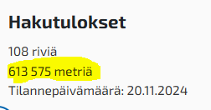
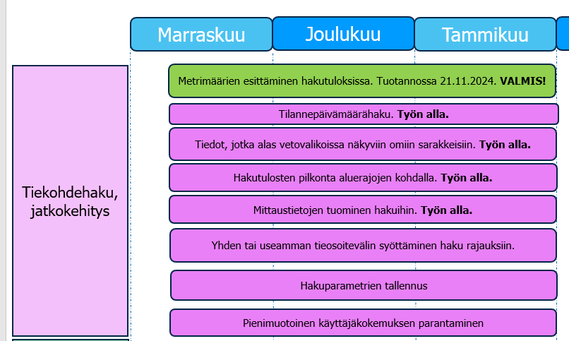
Ajankohtaiset kuulumiset (jatkuu)
Käyttöliittymä
Tiekohdehaussa tulosnäkymään tuotu kokonaismetrimäärät hakutuloksiin
Tieosuushaku testausvaiheessa testiympäristössä

Slide 5
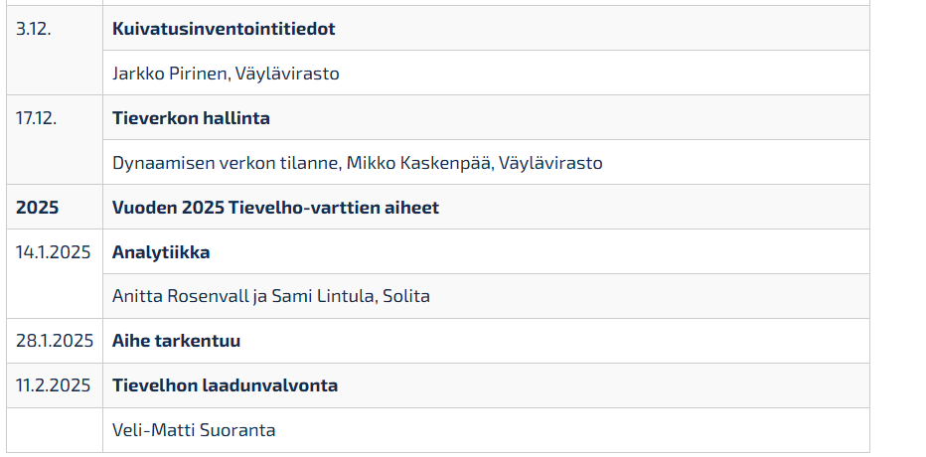
Seuraavat Tievelho-vartin teemaosat
https://ohje.velho.vaylapilvi.fi/tievelho/koulutukset-ja-tilaisuudet/tievelho-vartit/

